Slide 1

INGENIERÍA DE SISTEMAS
Mg. Esteban Morales Castro

Slide 2
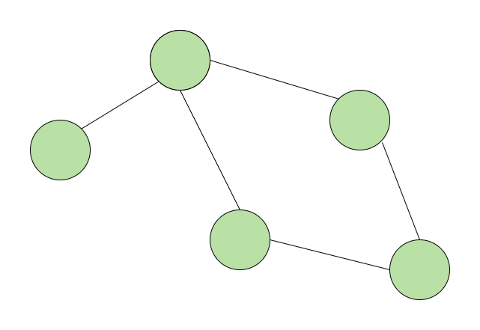
Grafos y árboles en Python
La teoría de grafos es una rama matemática que se centra en examinar las relaciones entre objetos a través de estructuras conocidas como “grafos”. Estos consisten en un conjunto de nodos (también llamados vértices) y un conjunto de conexiones entre ellos, denominadas aristas.
Esta disciplina matemática encuentra aplicaciones extensas en diversas áreas, ya que los grafos se utilizan para modelar y analizar una amplia gama de situaciones. La teoría de grafos proporciona conceptos y técnicas que posibilitan la representación y resolución de problemas donde es crucial comprender las interconexiones y las relaciones entre elementos. En esencia, permite abordar cuestiones que involucran la estructura y la interacción de elementos en diferentes contextos.

Slide 3
Conceptos clave de la teoría de grafos
Nodos (Vértices): Los nodos son los elementos individuales del grafo y pueden representar cualquier entidad, como ciudades en un mapa, usuarios en una red social o puntos en un conjunto numérico.
Aristas: Las aristas son las conexiones entre los nodos y pueden ser no direccionales (bidireccionales) o direccionales (unidireccionales).
Grafos: Un grafo es simplemente una colección de nodos y aristas que están interconectados de alguna manera.
Grado de un nodo: El grado de un nodo es el número de aristas que están conectadas a él. En grafos dirigidos, se diferencia entre el grado de entrada (número de aristas que apuntan al nodo) y el grado de salida (número de aristas que salen del nodo).
Camino y camino más corto: Un camino es una secuencia de nodos y aristas que conecta dos nodos en el grafo. El camino más corto es aquel que tiene la menor cantidad de aristas entre esos dos nodos.
Árboles: Los árboles son grafos conectados que no tienen ciclos, es decir, no forman circuitos cerrados. Son útiles en estructuras jerárquicas y tienen aplicaciones en algoritmos de búsqueda y optimización.

Slide 4
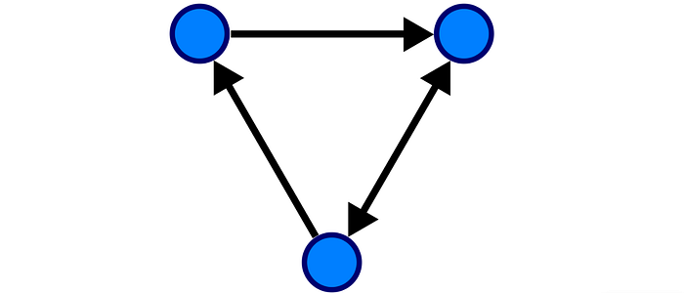
Grafos
Reforzando lo anterior, en un grafo, los nodos son elementos individuales que representan puntos discretos, mientras que las aristas son conexiones que vinculan pares de nodos. A su vez, podemos encontrar diferentes tipos de Grafos dependiendo de la dirección de la arista:
Grafos dirigidos: En un grafo dirigido, las aristas tienen una dirección específica, lo que implica que las conexiones entre los nodos tienen un origen y un destino claramente definidos.

Slide 5
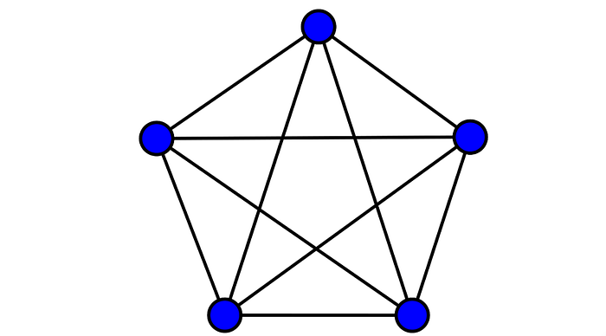
Grafos
Grafos no dirigidos: En un grafo no dirigido, las aristas no tienen dirección, representando relaciones simétricas entre los nodos, donde la conexión es bidireccional.

Slide 6
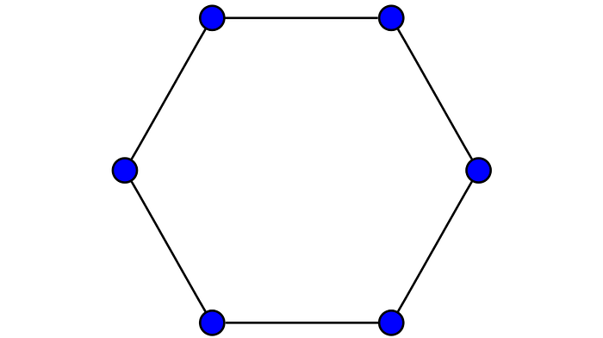
Grafos
Grafos cíclicos: Un grafo es cíclico si contiene un ciclo, es decir, un camino cerrado donde el último nodo está conectado al primer nodo, creando una secuencia de aristas que permite regresar al punto de partida.

Slide 7
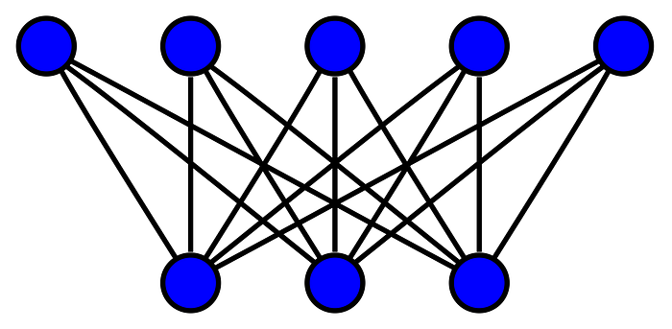
Grafos
Grafos bipartitos: Estos son grafos cuyos nodos se pueden dividir en dos conjuntos disjuntos, y todas las aristas conectan nodos de conjuntos diferentes. Esta estructura bipartita tiene aplicaciones en modelar relaciones entre conjuntos distintos en diversos contextos.

Slide 8
Árboles
Un árbol es una categoría especial de grafo que tiene dos propiedades importantes: es acíclico y conexo. La característica acíclica significa que no contiene ciclos ni bucles, es decir, no hay caminos cerrados. La propiedad conexa indica que hay un camino entre cualquier par de nodos en el árbol.
La estructura de árbol se asemeja a una jerarquía, similar a la ramificación de un árbol real. En un árbol, hay un nodo especial llamado “raíz” desde el cual se extienden ramas (aristas) hacia otros nodos llamados “hojas”. La conexión entre los nodos forma una estructura de ramificación que refleja una relación jerárquica. Los árboles son ampliamente utilizados en informática y estructuras de datos para organizar información de manera eficiente, como en árboles de búsqueda binaria o en la representación de jerarquías en sistemas de archivos.
A su vez, los árboles pueden ser de los siguientes tipos (básicos):

Slide 9
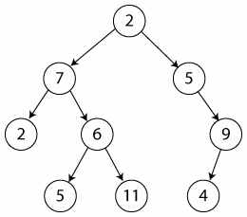
Árboles
Árbol Binario: Un árbol binario es una estructura en la que cada nodo puede tener hasta dos descendientes: un hijo a la izquierda y otro a la derecha. En un árbol binario, cada nodo se ramifica en, como máximo, dos direcciones. El hijo izquierdo y el hijo derecho representan subárboles independientes que pueden a su vez tener sus propios hijos.

Slide 10
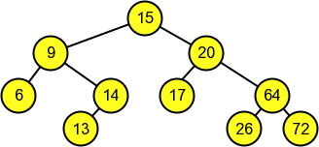
Árboles
Árbol de búsqueda binaria: Un árbol de búsqueda binaria es un árbol binario en el que los valores en los nodos están ordenados de tal manera que los valores menores se encuentran en el subárbol izquierdo y los valores mayores en el subárbol derecho. En otras palabras, todos los valores en el subárbol izquierdo son menores que el valor del nodo y Todos los valores en el subárbol derecho son mayores que el valor del nodo.

